Slide 1
Clasificación de tipos de ondas
Física 1º medio
OA 9

Slide 2
Clasificaciones
Según su naturaleza
Según la dirección de la vibración de las partículas

Slide 3
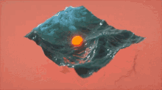
Según su naturaleza
Mecánicas
Electromagnéticas

Slide 4

Ondas mecánicas
Se ven círculos concéntricos que se propagan por todas partes.
Estos círculos son ondas que se mueven en el agua.
¿Han visto gotas de agua caer en un lago?
Notes:
La onda es una repetición sucesiva de un patrón de movimiento.

Slide 5
Ondas mecánicas
Requieren de un medio (sólido, líquido o gas) para propagarse, NO se pueden propagar en el vacío.
Según su modo de vibración pueden ser longitudinales o transversales.
Notes:
Las ondas también se pueden clasificar según su modo de vibración. Esta es otra forma de clasificar ondas.

Slide 6
Ejemplos
Sonido
Ondas en el agua
Terremotos
Ondas en un resorte
¿Se te ocurren otras? Piensa en dos ejemplos más y comparte con tus compañeros.

Slide 7
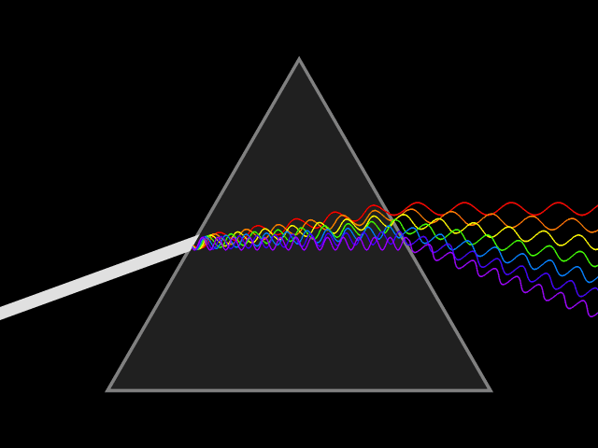
Mecánicas
Electromagnéticas
Licencia Creative commons

Slide 8
Ondas electromagnéticas
NO requiere de un medio para propagarse
Se pueden propagar en un medio o en el vacío
Solo pueden ser transversales (no las hay longitudinales)

Slide 9
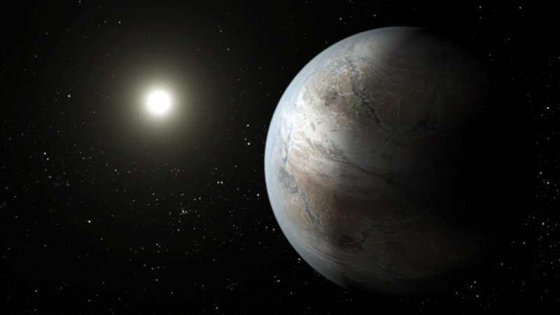
Ejemplos
La naturaleza todos los días te muestra que la luz viaja en el vacío ¿Sabes cuál es?
La luz con todos sus rangos (radiación ultravioleta, luz visible, rayos X, televisión, etc).
Notes:
Respuesta: la luz del sol viaja por el espacio (vacío) hasta la tierra.

Slide 10
Según la dirección de la vibración de las partículas
Ondas longitudinales
Ondas transversales

Slide 11

Ondas longitudinales
Cada dominó cae en la misma dirección del movimiento de la onda.

Slide 12
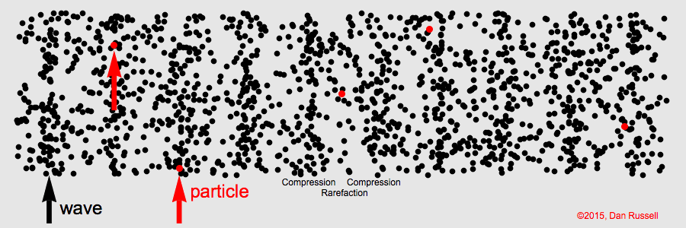
Notes:
Diga a los alumnos que se fijen en el movimiento de las partículas rojas señalizadas con las flechas rojas y la dirección de las ondas que están señalizadas con la flecha negra.

Slide 13
Ondas longitudinales
Las vibraciones que se producen en el medio (por ejemplo en el agua o en el aire) están en la misma dirección, es decir son paralelas al movimiento de la onda.
Las ondas de sonido son ondas longitudinales.
En un resorte, ¿qué movimiento es el que produce la onda longitudinal?
Notes:
Respuesta: cuando se empuja el resorte hacia adelante y atrás

Slide 14
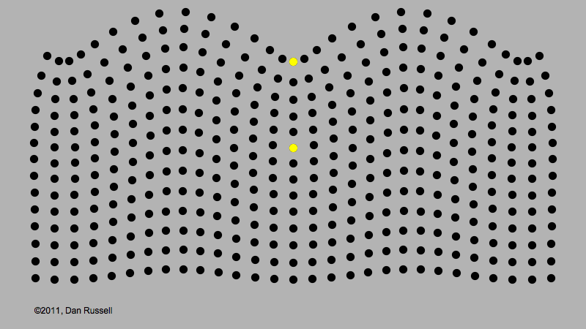
Ondas transversales

Slide 15
Ondas transversales
Las vibraciones que se producen en el medio (por ejemplo en el agua o en el aire) son perpendiculares al movimiento de la onda.
Las ondas de luz son ondas longitudinales.
En un resorte, ¿qué movimiento es el que produce la onda longitudinal?

Slide 16
Diferencias y similitudes entre los distintos tipos de ondas
Haz un mapa conceptual del concepto de ondas, con ejemplos para cada tipo.
Investiga qué tipos de ondas se pueden producir en un sismo y cómo se manifiesta el tipo de onda en el movimiento que se produce en el terremoto.

Slide 17
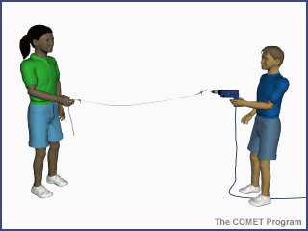
Identifica los tipos de onda
Notes:
Respuesta Onda mecánica y transversal

Slide 18
Notes:
Respuesta: Onda electromagnética, onda transversal

Slide 19

Notes:
Respuesta: Onda mecánica (el sonido fuerte que viaja por el aire) y longitudinal

Slide 20
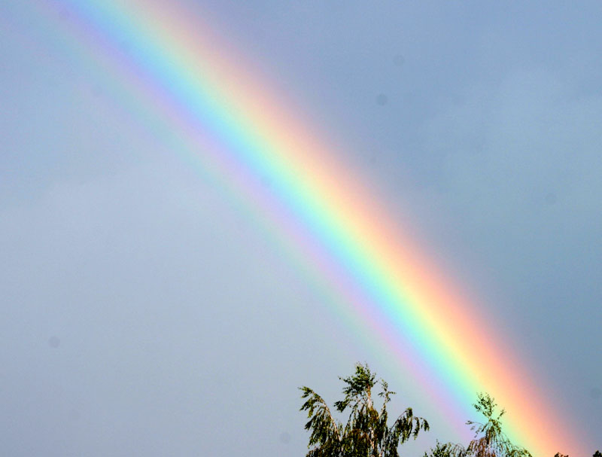
Notes:
Onda electromagnética, onda transversal

Slide 21
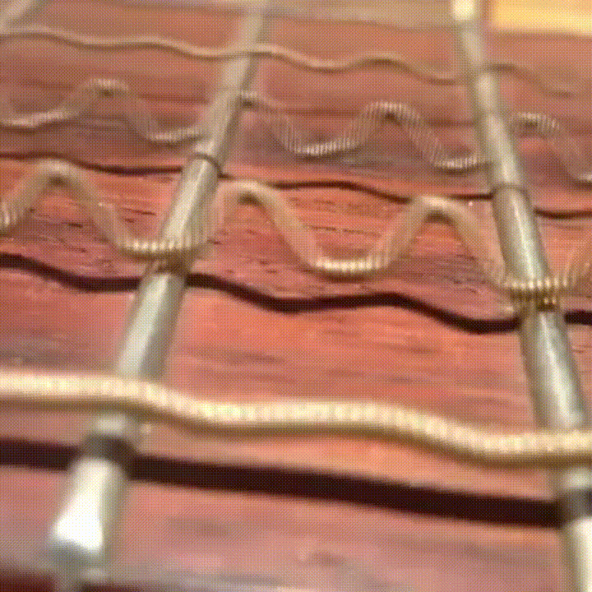
Notes:
Respuesta: Onda mecánica, onda transversal

